Slide 1
אֳנִיּוֹת ציד
ואניות גרוש
של אֳנִיּוֹת מעפילים
1945 - 1948
Maapilim ship’s hunters
& deportation ships
The Royal Navy - Palestine Patrol
Of the Mediterranean Fleet
ערך: דב בן-שי
חלק ד
Notes:
illegal immigration

Slide 2
יירטה את 'דב הוז' 13.5.1946
Destroyer
Hms Saumarez
יירטה את 'חביבה רייק' 8.6.1946
יירטה את 'החייל העברי' 31.7.1946

Slide 3
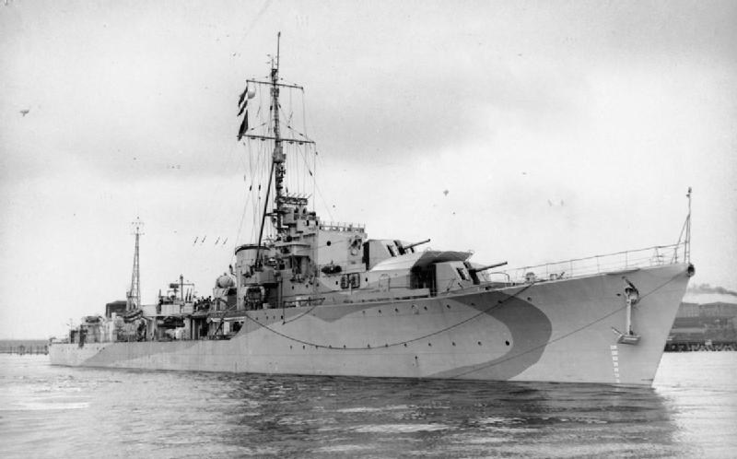
Hms Saumarez

Slide 4
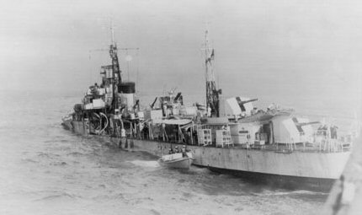
Hms Saumarez

Slide 5
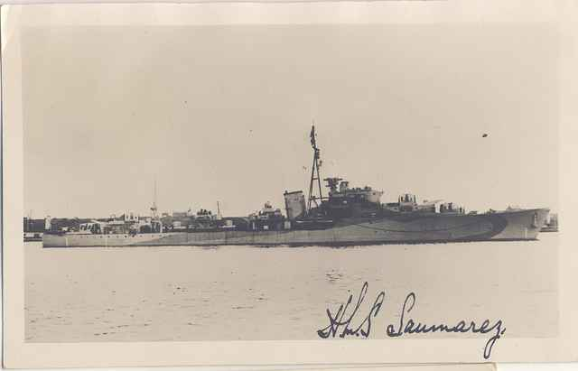
Hms Saumarez

Slide 6
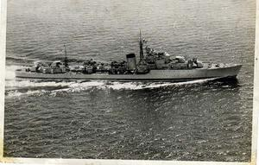
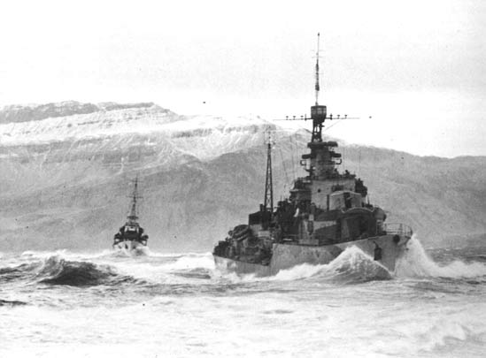
Hms Saumarez

Slide 7
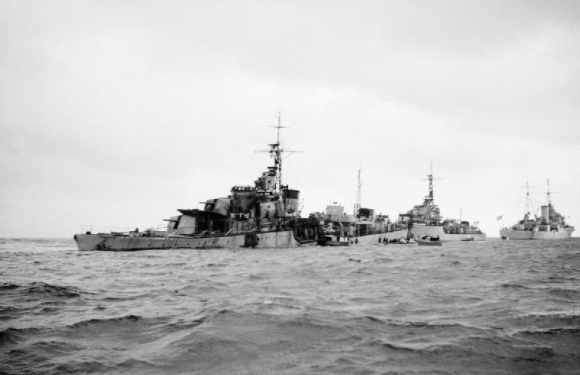
Hms Saumarez

Slide 8
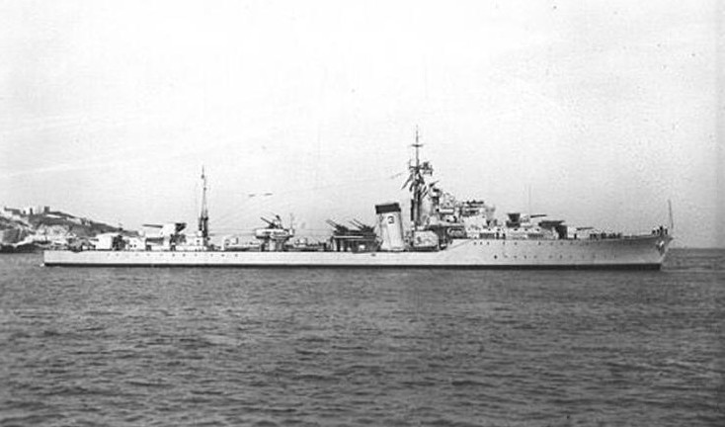
Hms Saumarez

Slide 9
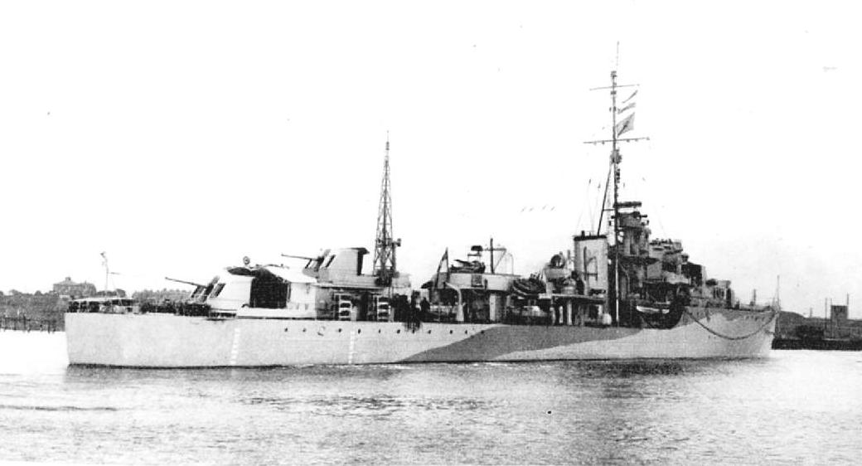
Hms Saumarez

Slide 10
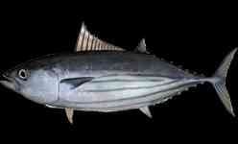
צופן / הצפנה
Hms Skipjack
22
Skipjack tuna
סוג: שולת מוקשים Minesweeper
דגם: Algerine
דגל/ נס ( Pennant ): J 300
ההזמנה לבנות אותה התבצעה ב- 9 דצמבר 1941.
מספנות: Toronto Shipbuilding Ltd. (Toronto, Ontario, Canada)
השידרה הונחה: 19 נובמבר 1942.
הבנייה הושלמה: 4 יולי 1943.
אורך: 225 רגל 77.72 מ ' רוחב: 35 רגל 10.82 מ ' שקיעה: 8 רגל ו- 6 אינטץ' 3.50 מ' תפוסה רגילה: 1040 טון תפוסה מלאה: 1335 טון
מהירות: 16.5 קשרים
צוות: 104, 135 מלחים
HMS Skipjack (J 300) ex-HMS Scorpion לשעבר ex-HMCS Solebay לשעבר ex-AM-336 לשעבר

Slide 11
Hms Skipjack
Displacement 850 BRT
Length 225 feet
Complement 85 men
Armament 1 4" AA gun 4 20mm guns (4x1)
[ 1 גרסה 2 גרסה 3 גרסה
1 × 102mm (-AA) 1 × 102mm (-AA) 1 × 102mm (-AA)) 4 × 20mm (4×I-AA) 8 × 20mm (4×II-AA) 4 × 40mm (4×I-AA) ASW (4×DCT, 2×DCR) ASW (4×DCT, 2×DCR) ASW (4×DCT, 2×DCR) ] Max speed 16.5 knots
Engines Geared turbines, 2 shafts / Reciprocating (V.T.E.) engines, 2 shafts
Power 2000 SHP / 2000 IHP
ommands listed for HMS Skipjack (ii) (J 300)
Commander From To
1 T/A/Lt.Cdr. Donald Horace Payne-Fry, RNVR 22 May 1944 18 Nov 1945

Slide 12
Minesweeper
Hms Stevenstone
עזרה ליירט את 'יהודה הלוי' 31.5.1947
היתה בצי הליווי של 'יציאת אירופה תש"ז' ל- Port-de-Bouc 18.7.1947

Slide 13
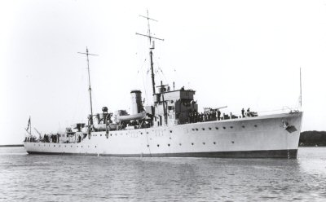
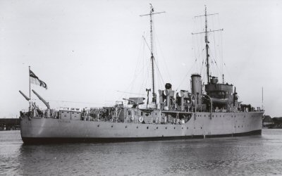
Hms Skipjack (J 30)
1934
קודמתה של זו
מצי ים התיכון
טבעה יוני 1940

Slide 14
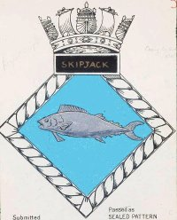
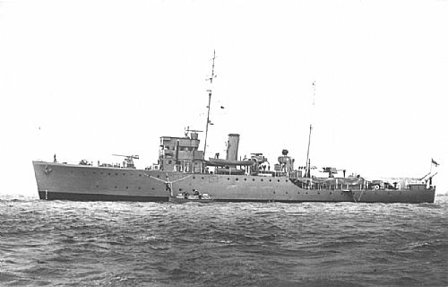
Hms Skipjack
1934

Slide 15
Hms Stevenstone
23
סוג: משחתת destroyer
דגם: Type III HUNT Class destroyer
דגל/ נס ( Pennant ): L 16
ההזמנה לבנות אותה התבצעה ב- 28 יולי 1940.
מספנות: J.S. White & Co. (Cowes, U.K.)
השידרה הונחה: 2 ספטמבר 1941.
הושקה: 23 נובמבר 1942.
הבנייה הושלמה: 18 מרץ 1943.
מהירות: 27 קשרים
צוות: 168 מלחים

Slide 16
Hms Stevenstone
חימוש: 4 תותחי 120 מ"מ
2 תותחים נגד מטוסים 40 מ"מ
8 צינורות טורפדו 533 מ"מ
110 רימונים (פצצות עומק), נגד צוללות
דחי: 1458 טון
אורך: 85.3 מ '
רוחב:?? 10.16 מ'
שוקע: 3,51 מ'
Commands listed for HMS Stevenstone (L 16)
Commander From To
1 Lt. Peter Barthrop North Lewis, DSC, RN 23 Feb 1943 Nov 1943
2 T/A/Lt.Cdr. Henry McLean Duff-Still, DSO, RNVR Nov 1943 9 Sep 1944
3 Lt. Edward Gerard Napier Mansfield, RN 9 Sep 1944 early 1945
4 A/Lt.Cdr. Charles Alexander Headon Owen, DSC, RN Mar 1945

Slide 17
Destroyer
Hms Stevenstone
עזרה ליירט את 'ביריה' 1.7.1946

Slide 18
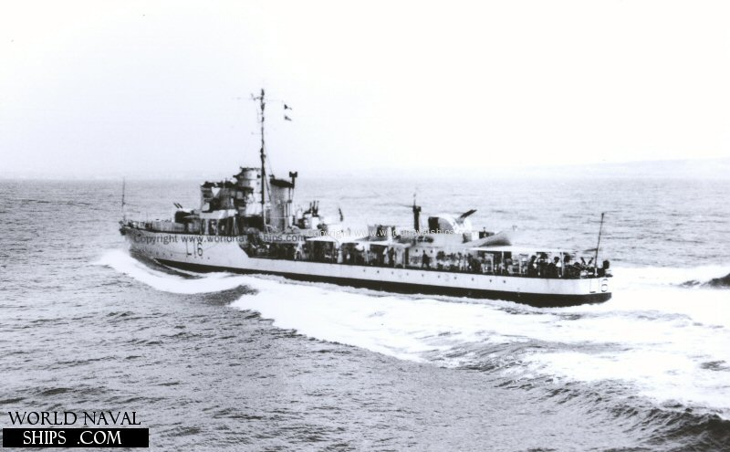
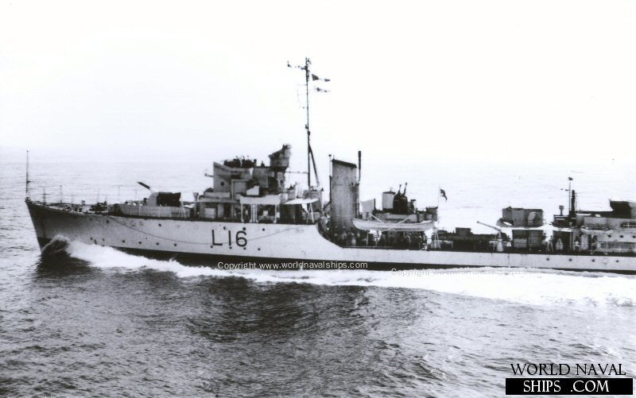
Hms Stevenstone

Slide 19
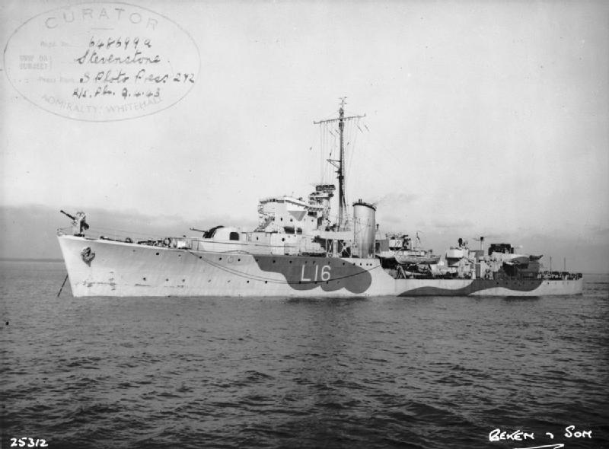
Hms Stevenstone

Slide 20
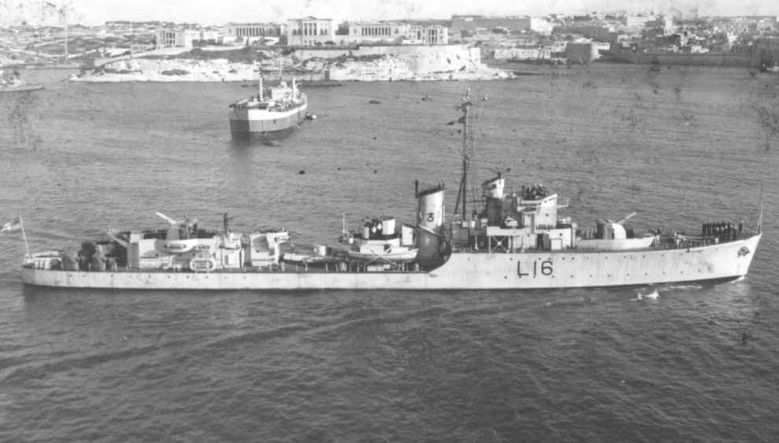
Hms Stevenstone

Slide 21
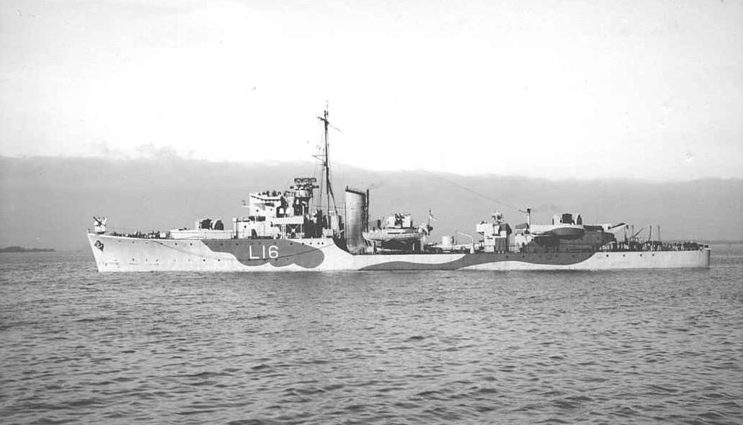
Hms Stevenstone

Slide 22
Hms St. Austell Bay
24
סוג: פריגטה frigate
דגם: Bay-class frigate
דגל/ נס ( Pennant ): K 634
מספנות: Harland & Wolff, Belfast
השידרה הונחה: 30 מאי 1944.
הושקה: 18 נובמבר 1944.
הבנייה הושלמה: 29 מאי 1945.
מהירות: 19.5 קשרים
צוות: 157 מלחים
Notes:
http://en.wikipedia.org/wiki/HMS_St_Austell_Bay_(K634)

Slide 23
Frigate
Hms St. Austell Bay
עזרה ליירט את 'המעפיל האלמוני' 17.2.1947
עזרה ביירוט 'חיים ארלוזורוב' 28.2.1947

Slide 24
Hms St. Austell Bay
Displacement: 1,600 long tons (1,626 t) standard 2,530 long tons (2,571 t) full
Length: 286 ft (87 m) p/p (אורך קו המים) 307 ft 3 in (93.65 m) o/a (אורך מירבי)
Beam: 38 ft 6 in (11.73 m)
Draught: 12 ft 9 in (3.89 m)
Propulsion: 2 × Admiralty 3-drum boilers, 2 shafts, 4-cylinder vertical triple expansion reciprocating engines, 5,500 ihp (4,100 kW)
Speed: 19.5 knots (36.1 km/h; 22.4 mph)
Range: 724 tons oil fuel, 9,500 nmi (17,600 km) at 12 knots (22 km/h) Complement: 157
Sensors and processing systems: • Type 285 fire control radar • Type 291 air warning radar • Type 276 target indication radar • High Frequency Direction Finder (HF/DF) • IFF transponder
הנעה:

Slide 25
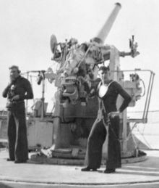
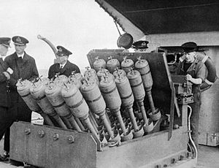
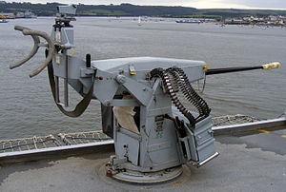
Hms St. Austell Bay
Armament: 4 × QF 4 inch Mark XVI guns on 2 twin mounting HA/LA Mk.XIX 4 × 40 mm Bofors A/A on 2 twin mounts Mk.V 4 × 20 mm Oerlikon A/A on 2 twin mounts Mk.V 1 × Hedgehog 24 barrel A/S projector 2 rails and 4 throwers for 50 depth charges
HA QF 4-inch MK V
Oerlikon 20 mm
Hedgehog
קפוד

Slide 26
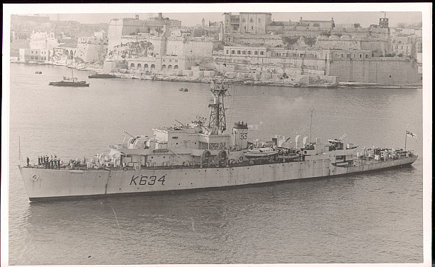
Hms St. Austell Bay

Slide 27
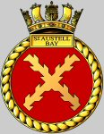
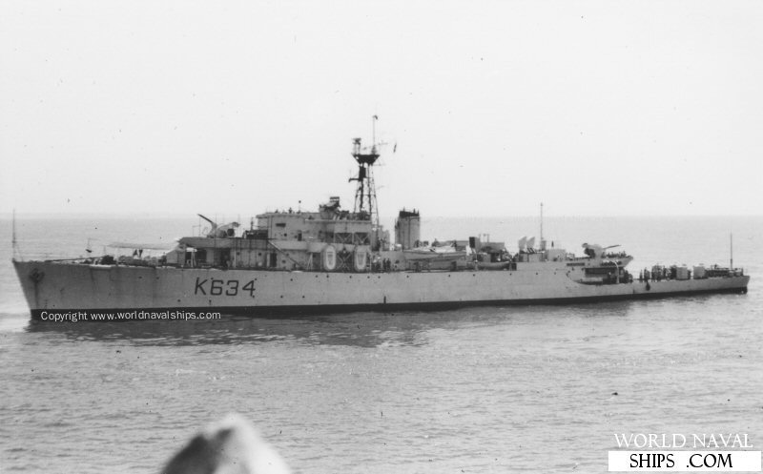
Hms St. Austell Bay

Slide 28
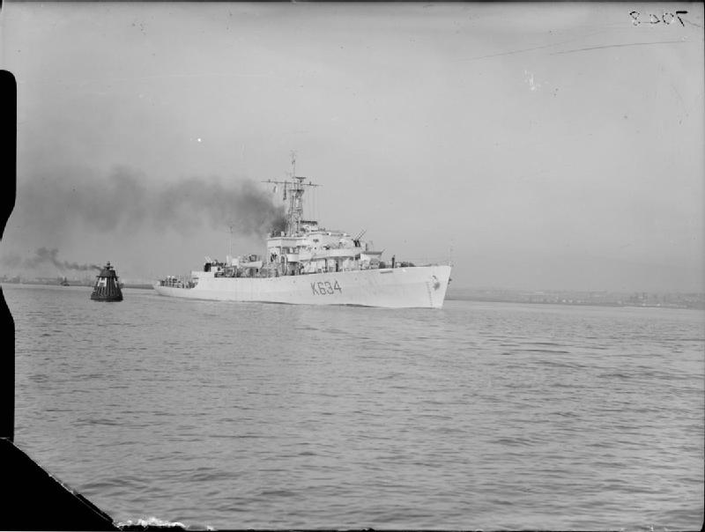
Hms St. Austell Bay

Slide 29
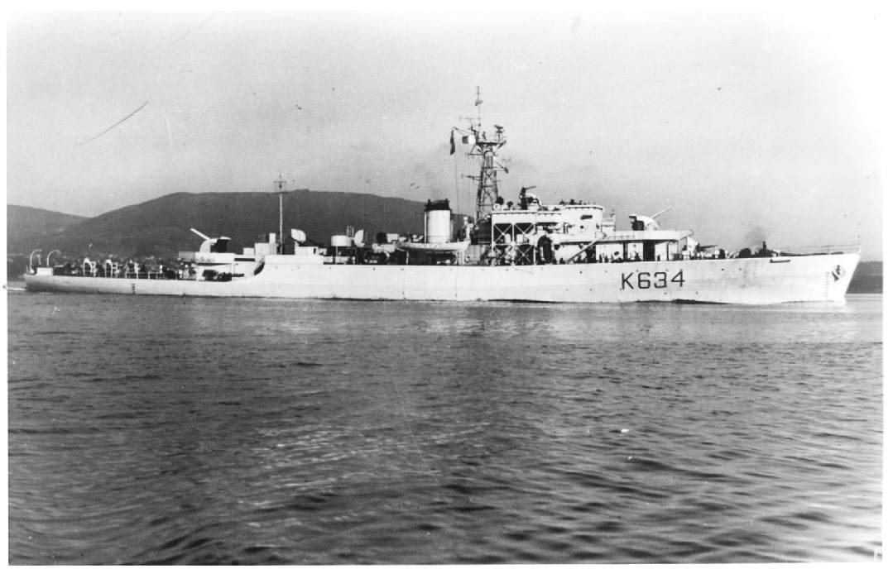
Hms St. Austell Bay

Slide 30
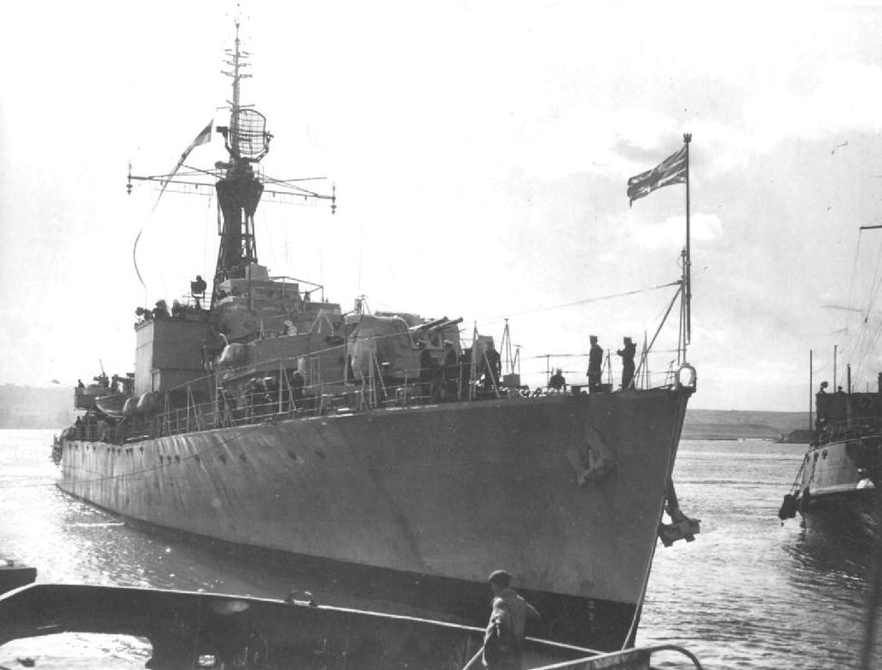
Hms St. Austell Bay

Slide 31
Hms St. Brides Bay
25
סוג: פריגטה frigate
דגם: Bay-class anti-aircraft frigate
דגל/ נס ( Pennant ): K 600 / F600
הוזמנה: 2 מאי 1943
מספנות: Harland & Wolff, Belfast
השידרה הונחה: 2 מאי 1944.
הושקה: 16 ינואר 1945.
הבנייה הושלמה: 15 יוני 1945.
מהירות: 19.5 קשרים ( שיוט: 36.1 קמ"ש מירבי: 22.4 קשר )
צוות: 157 מלחים
Notes:
http://en.wikipedia.org/wiki/HMS_St_Austell_Bay_(K634)

Slide 32
Hms St. Brides Bay
Displacement: 1,600 long tons (1,626 t) standard 2,530 long tons (2,571 t) full
Length: 286 ft (87 m) p/p 307 ft 3 in (93.65 m) o/a
Beam: 38 ft 6 in (11.73 m)
Draught: 12 ft 9 in (3.89 m)
Propulsion: 2 × Admiralty 3-drum boilers, 2 shafts, 4-cylinder vertical triple expansion reciprocating engines, 5,500 ihp (4,100 kW)
Speed: 19.5 knots (36.1 km/h; 22.4 mph)
Range: 724 tons oil fuel, 9,500 nmi (17,600 km) at 12 knots (22 km/h)
Complement: 157
Sensors and processing systems: • Type 285 fire control radar • Type 291 air warning radar • Type 276 target indication radar • High Frequency Direction Finder (HF/DF) • IFF transponder
Armament: • 4 × QF 4 inch Mark XVI guns on 2 twin mounting HA/LA Mk.XIX • 4 × 40 mm Bofors A/A on 2 twin mounts Mk.V 4 × 20 mm Oerlikon A/A on 2 twin mounts Mk.V • 1 × Hedgehog 24 barrel A/S projector • 2 rails and 4 throwers for 50 depth charges

Slide 33
עזרה ליירט את 'מולדת' 29.3.1947
frigate
Hms St. Brides Bay
עזרה ליירט את 'תאודור הרצל' 13.4.1947

Slide 34
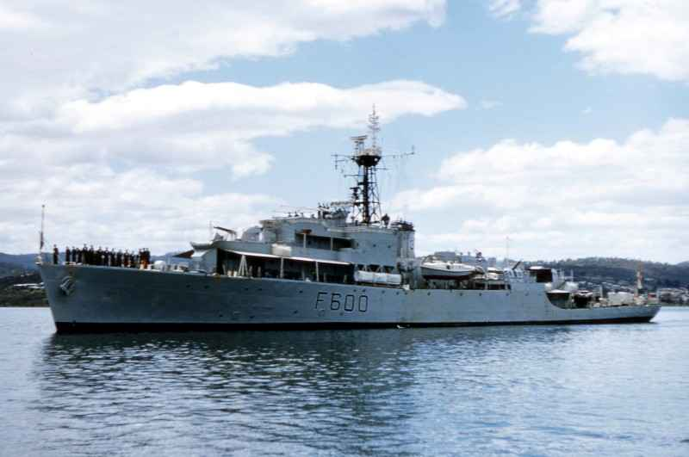
Hms St. Brides Bay

Slide 35
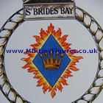
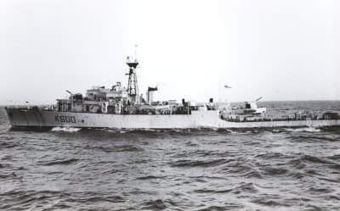
Hms St. Brides Bay

Slide 36
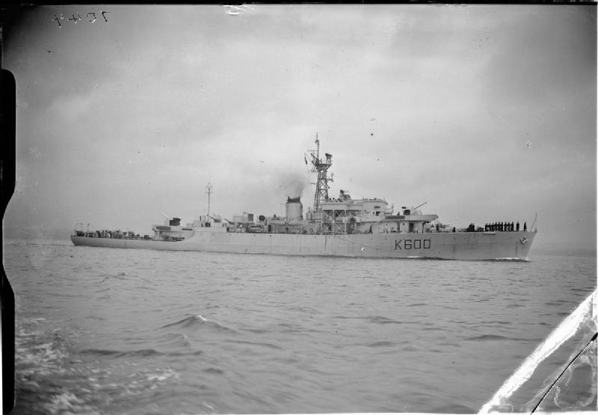
Hms St. Brides Bay

Slide 37
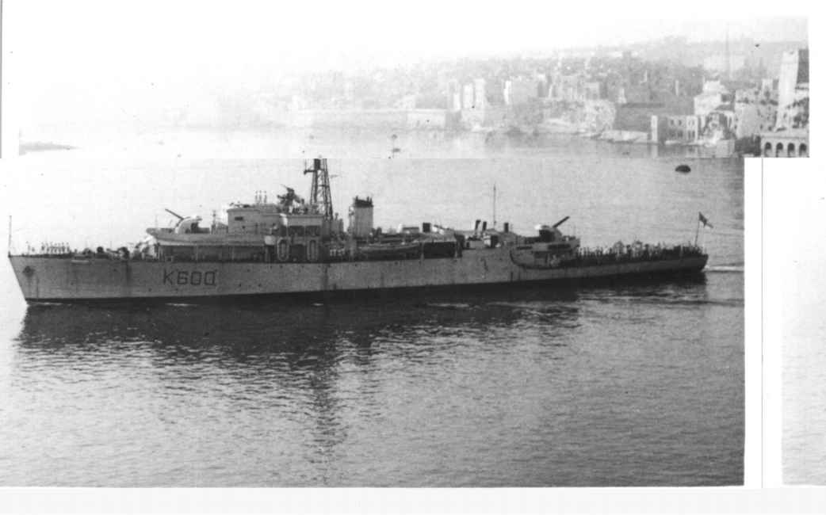
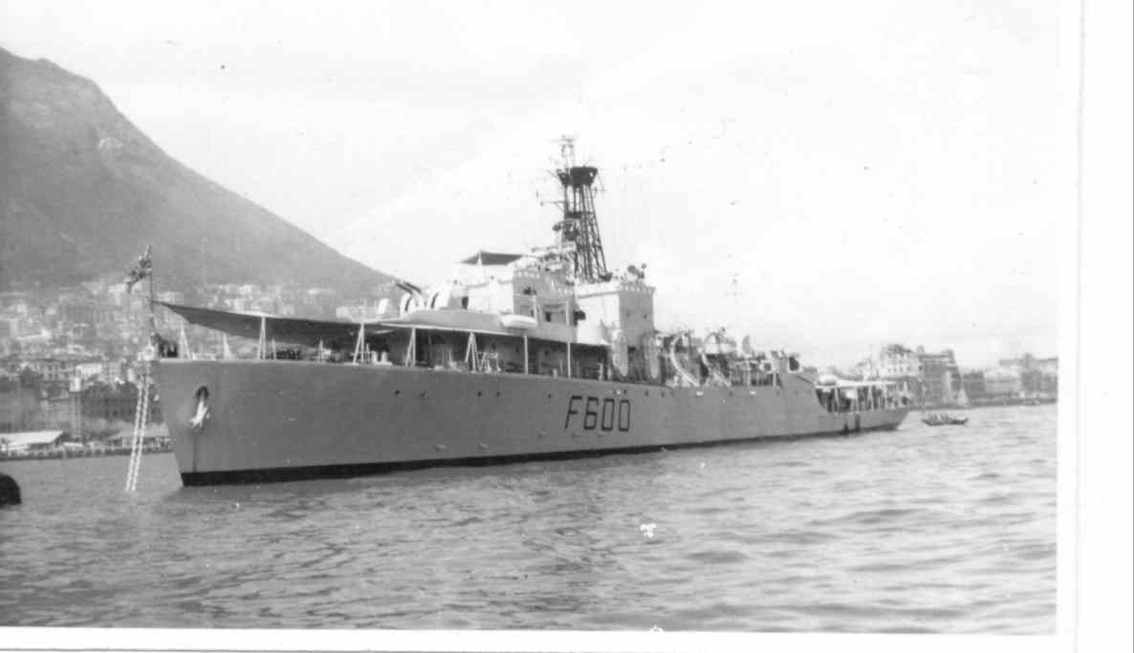
Hms St. Brides Bay

Slide 38
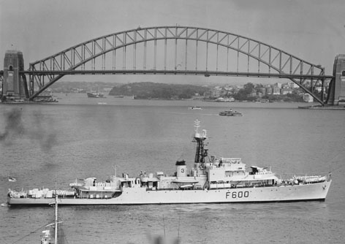
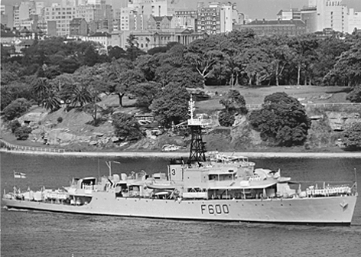
Hms St. Brides Bay

Slide 39
Hms Talybont
26
סוג: משחתת Destroyer
דגם: Type III Hunt Class Escort Destroyer
דגל/ נס ( Pennant ): L 18
הוזמנה: 28 יולי 1940
מספנות: J.S. White & Co. (Cowes, U.K.)
השידרה הונחה: 28 נובמבר 1942.
הושקה: 3 פברואר 1943.
הבנייה הושלמה: 19 מאי 1943.
מהירות: 27 קשרים ( 50 קמ"ש )
צוות: 168 מלחים
Notes:
http://en.wikipedia.org/wiki/HMS_St_Austell_Bay_(K634)

Slide 40
Displacement: 1,050 long tons (1,070 t) standard 1,435 long tons (1,458 t) full load
Length: 85.3 m (279 ft 10 in) o/a
Beam: 10.16 m (33 ft 4 in)
Draught: 3.51 m (11 ft 6 in)
Propulsion: 2 Admiralty 3-drum boilers 2 shaft Parsons geared turbines, 19,000 shp (14,000 kW)
Speed: 27 knots (31 mph; 50 km/h) 25.5 kn (29.3 mph; 47.2 km/h) full Range: 2,350 nmi (4,350 km) at 20 kn (37 km/h) Complement: 168
Armament: • 4 × QF 4 in Mark XVI guns on twin mounts Mk. XIX • 4 × QF 2 pdr Mk. VIII on quad mount MK.VII • 2 × 20 mm Oerlikons on single mounts P Mk. III • 2 × 21 in (533 mm) torpedo tubes
• 110 depth charges, 4 throwers, 3 racks
Hms Talybont
Commands listed for HMS Talybont (L 18)
Commander From To
1 Lt. Edward Francis Baines, DSO, RN 30 Mar 1943 31 Jul 1944
2 Lt. John Arundell Holdsworth, RN 31 Jul 1944 Jun 1946

Slide 41
יירטה את 'אנצ'ו סירני' 17.1.1946
עזרה ליירט את 'ביריה' 1.7.1946
Destroyer
Hms Talybont
יירטה את 'כתריאל יפה' 13.8.1946
עזרה ליירט את 'יהודה הלוי' 31.5.1947
יירטה את 'אף על פי כן' 27.9.1947

